Slide 1

Chapter 7.
디지털 데이터 출력

Slide 2
ATmega128
64핀의 SMD 타입 칩
83개 핀을 데이터 입출력 핀으로 사용 가능
ATmega128 내부의 CPU는 워드 단위인 8비트 단위로 데이터를 처리
8개의 입출력 핀을 묶은 포트(port) 단위로 관리
A에서 G까지 7개의 포트를 가짐
A~F 포트는 8개 핀이 할당되어 있지만 G 포트는 5개 핀만 할당되어 있음
G 포트는 연속된 핀 번호에 할당되어 있지 않음

Slide 3
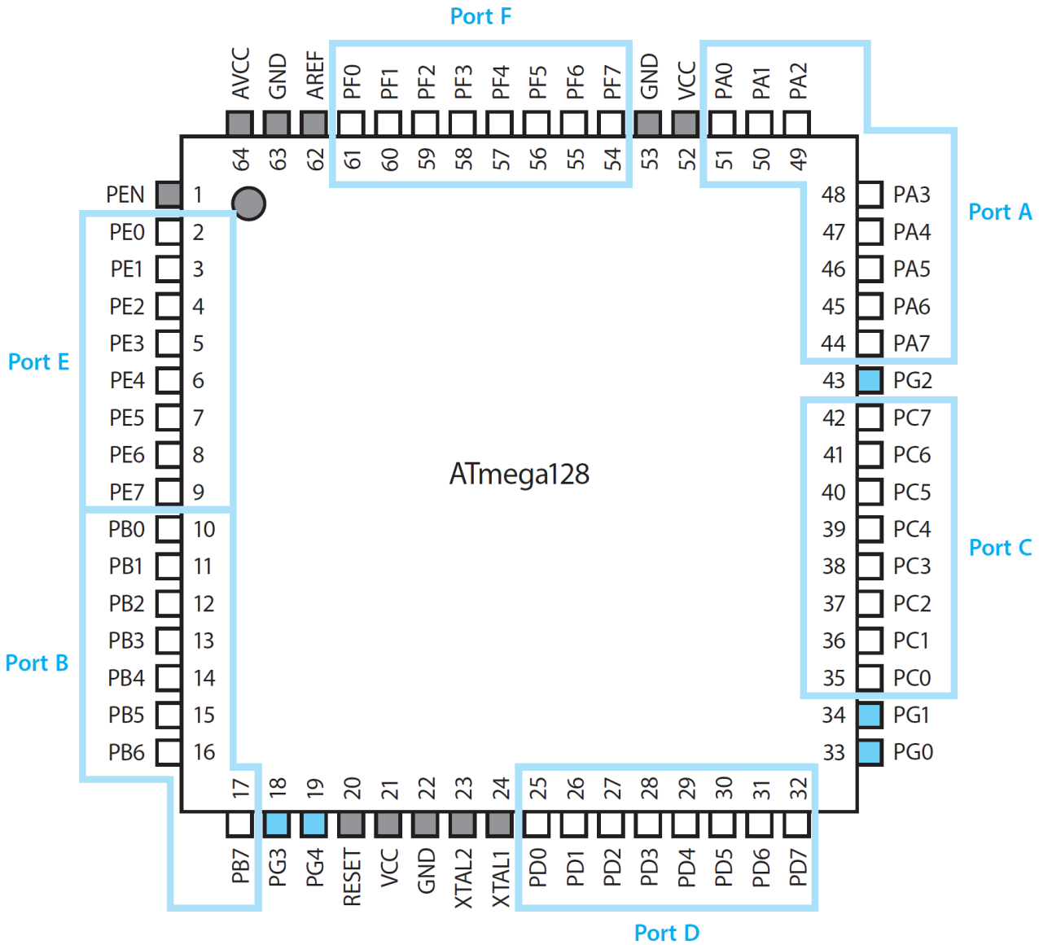
ATmega128의 포트

Slide 4
입출력 레지스터
CPU
입출력 레지스터
ATmega128의
입출력 핀
CPU와 물리적인 ATmega128
칩의 핀 사이에서
데이터 교환 및 제어 역할

Slide 5
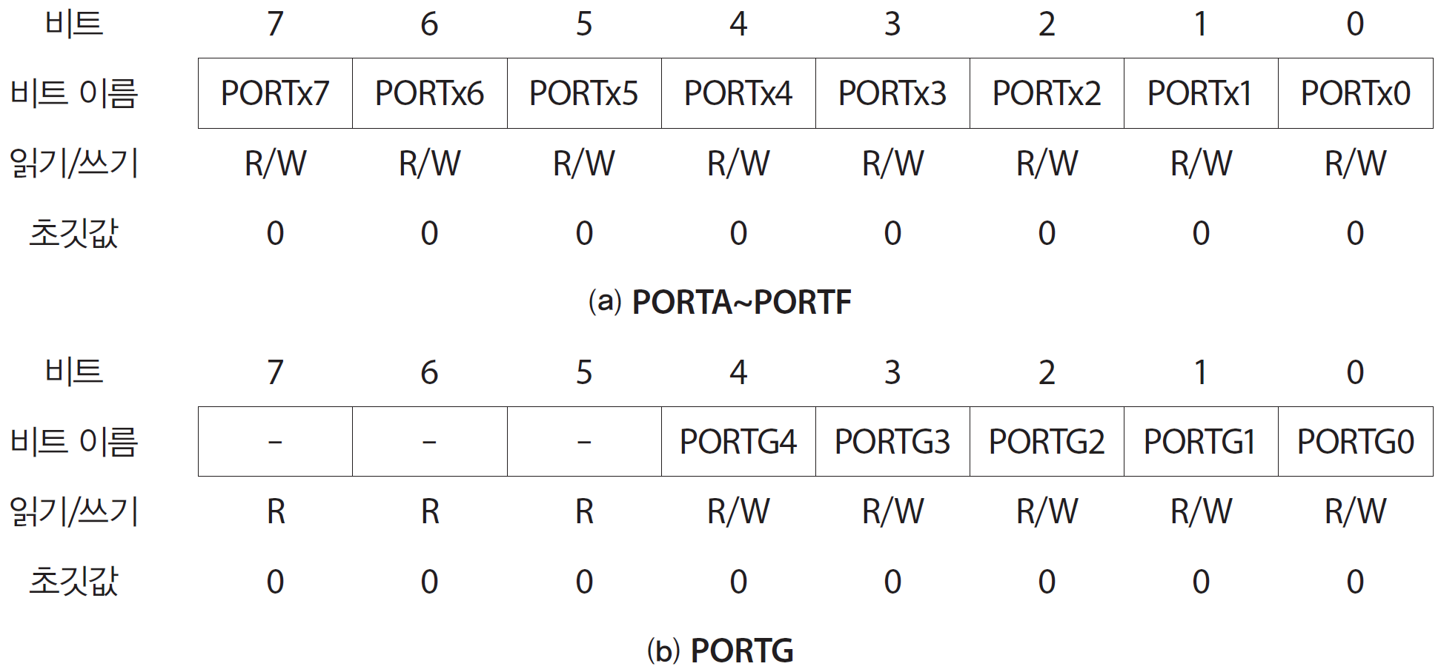
PORT 레지스터
ATmega128 칩의 핀으로 출력할 데이터 저장

Slide 6
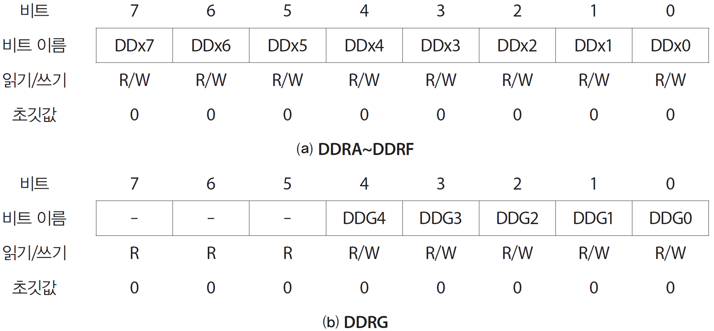
DDR 레지스터
핀의 입출력 방향 선택
0 : 입력, 1 : 출력

Slide 7
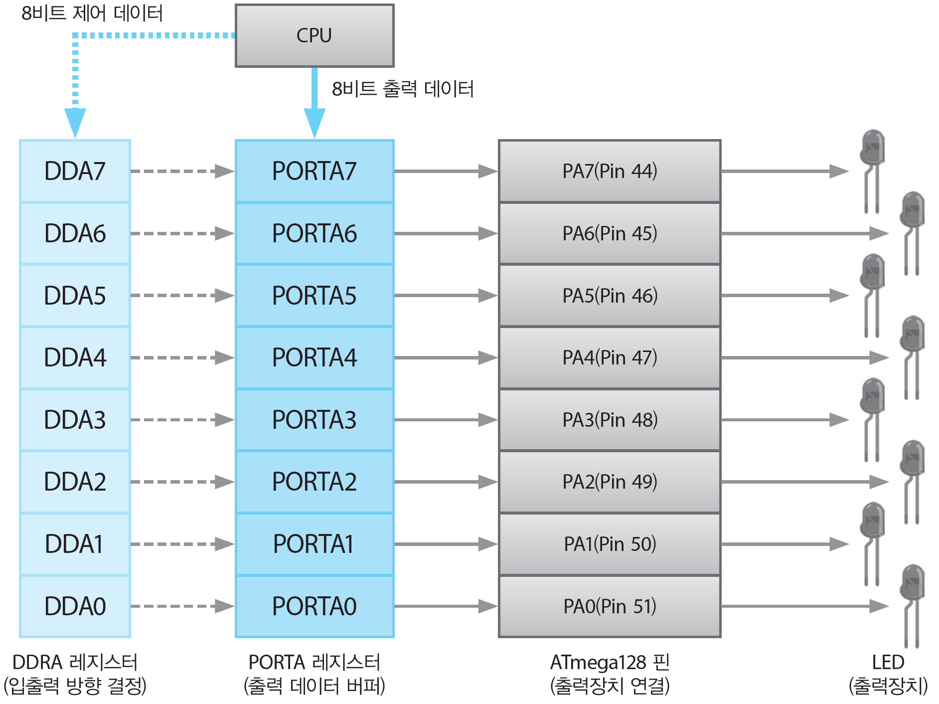
데이터 출력 구조

Slide 8
블링크 – LED 연결 회로도

Slide 9
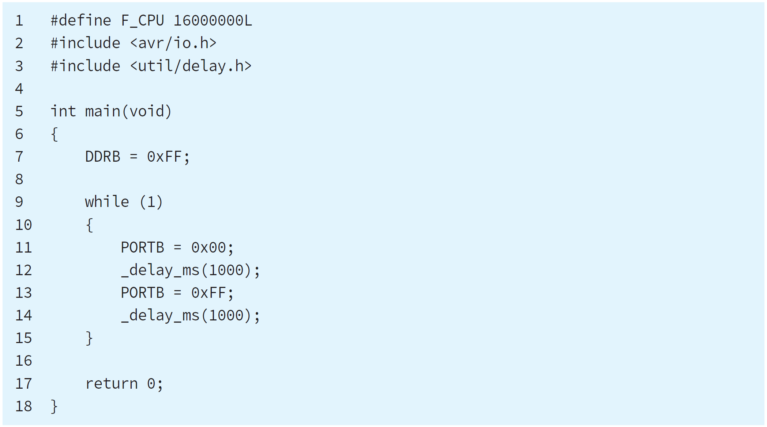
블링크

Slide 10
코드 7-1
Line 1 : ATmega128의 동작 주파수 설정
Line 2 : ATmega128의 레지스터 및 비트 이름 정의
Line 3 : 시간 지연 함수 _delay_ms 선언 포함
Line 7 : 포트 B의 8개 핀을 출력으로 설정
Line 11 : 포트 B의 8개 핀으로 0 출력
Line 12, 14 : 1초 대기
_delay_ms : 밀리초(millisecond) 단위의 지연
_delay_us : 마이크로초(microsecond) 단위의 지연
Line 13 : 포트 B의 8개 핀으로 1 출력

Slide 11
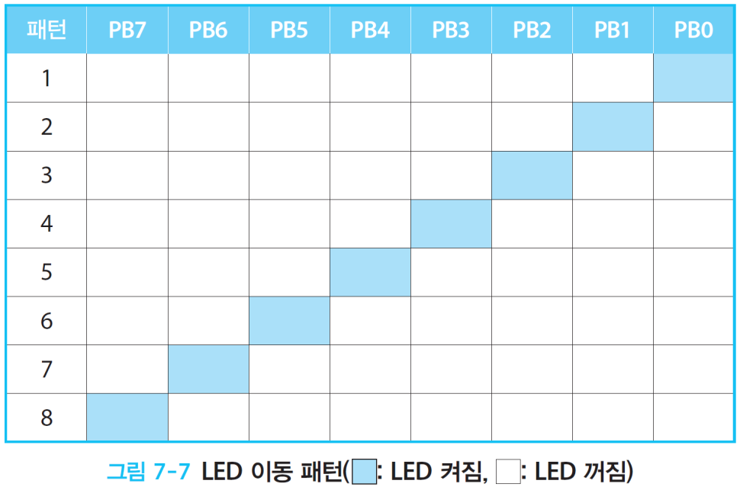
LED 패턴 나타내기
반복되는 패턴 사이의 관계를 파악하는 것이 중요함
PORT B에 출력되는 이전 패턴 값을 2배 하면 현재 패턴 값을 얻을 수 있음. 또는 왼쪽 비트 이동으로 곱하기 2의 효과를 얻을 수 있음
패턴 8 이후 패턴 1로 돌아가기 위한 경계 조건에 주의해야 함

Slide 12
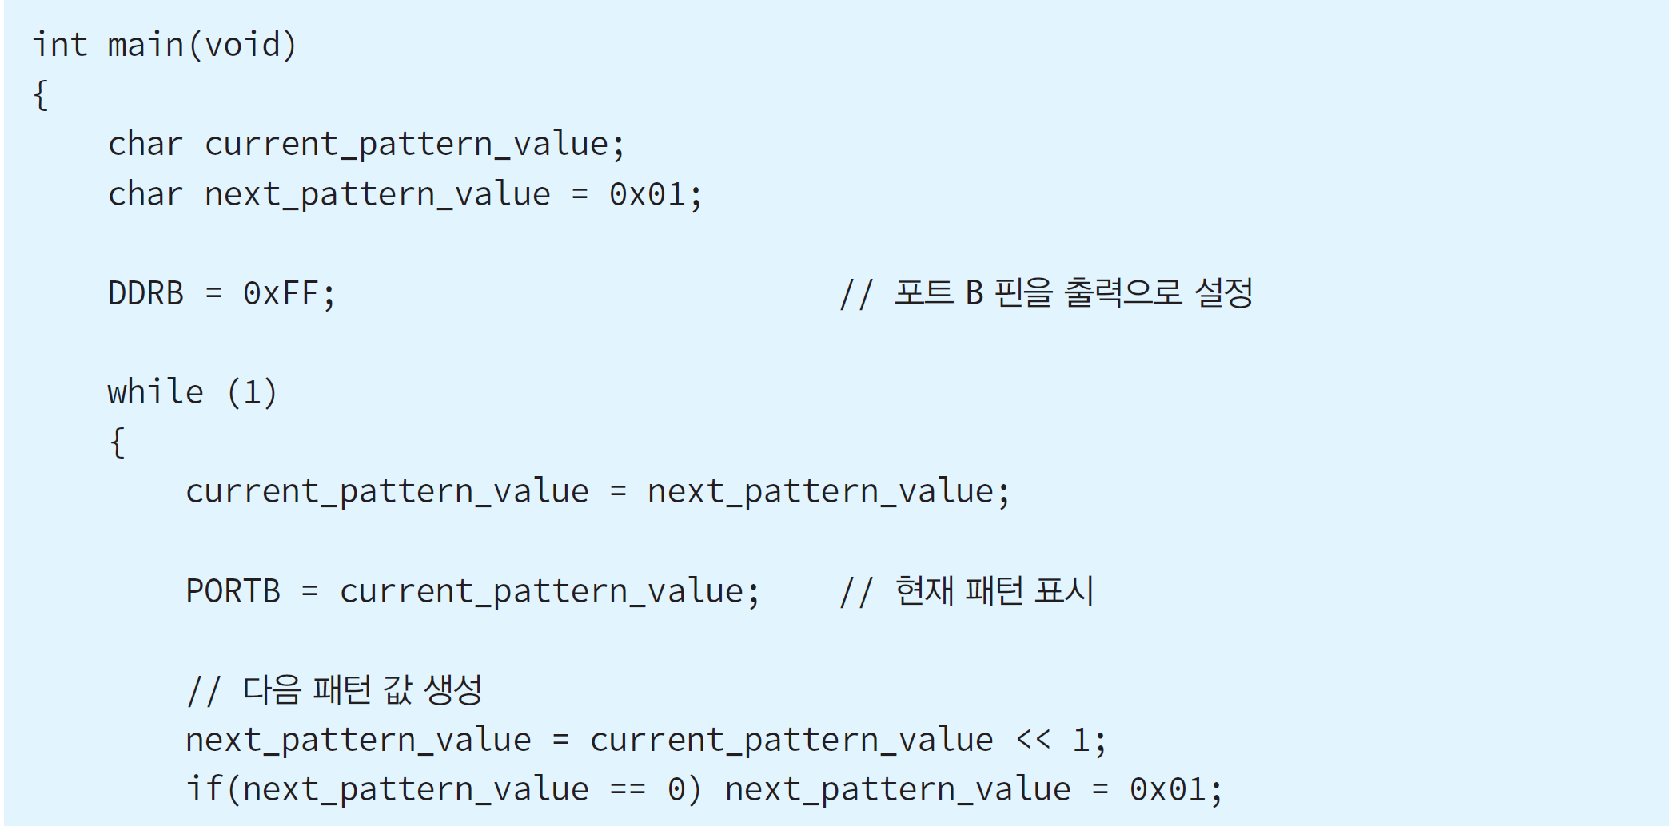
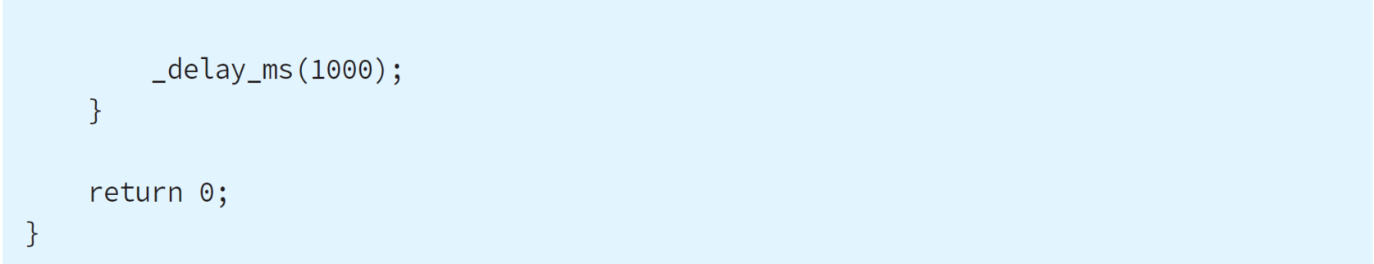
코드 7-2 : 이전, 현재 패턴 저장

Slide 13
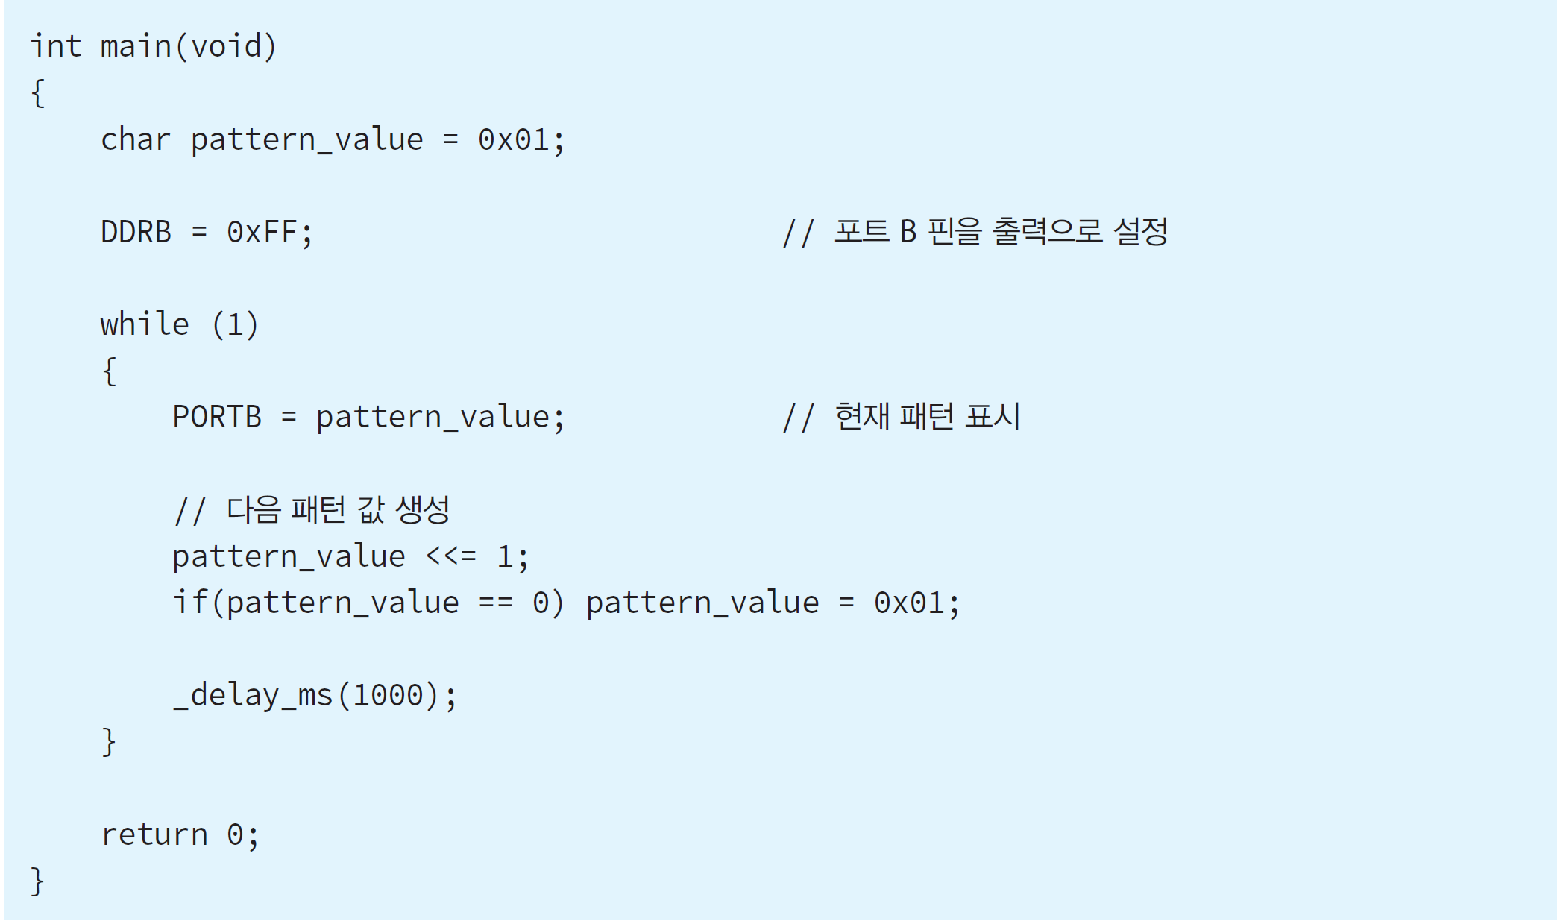
코드 7-3 : 하나의 패턴 저장

Slide 14
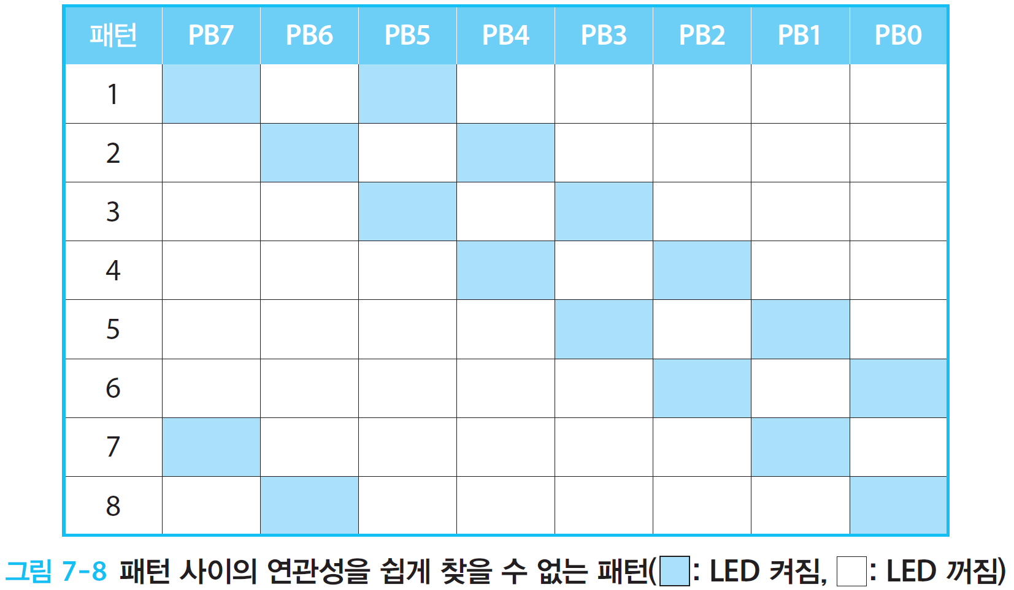
불규칙한 패턴
패턴 사이의 연관성을 쉽게 찾을 수 없거나 간단한 연산으로 패턴 생성이 불가능한 경우
패턴 값을 배열로 저장하여 사용

Slide 15
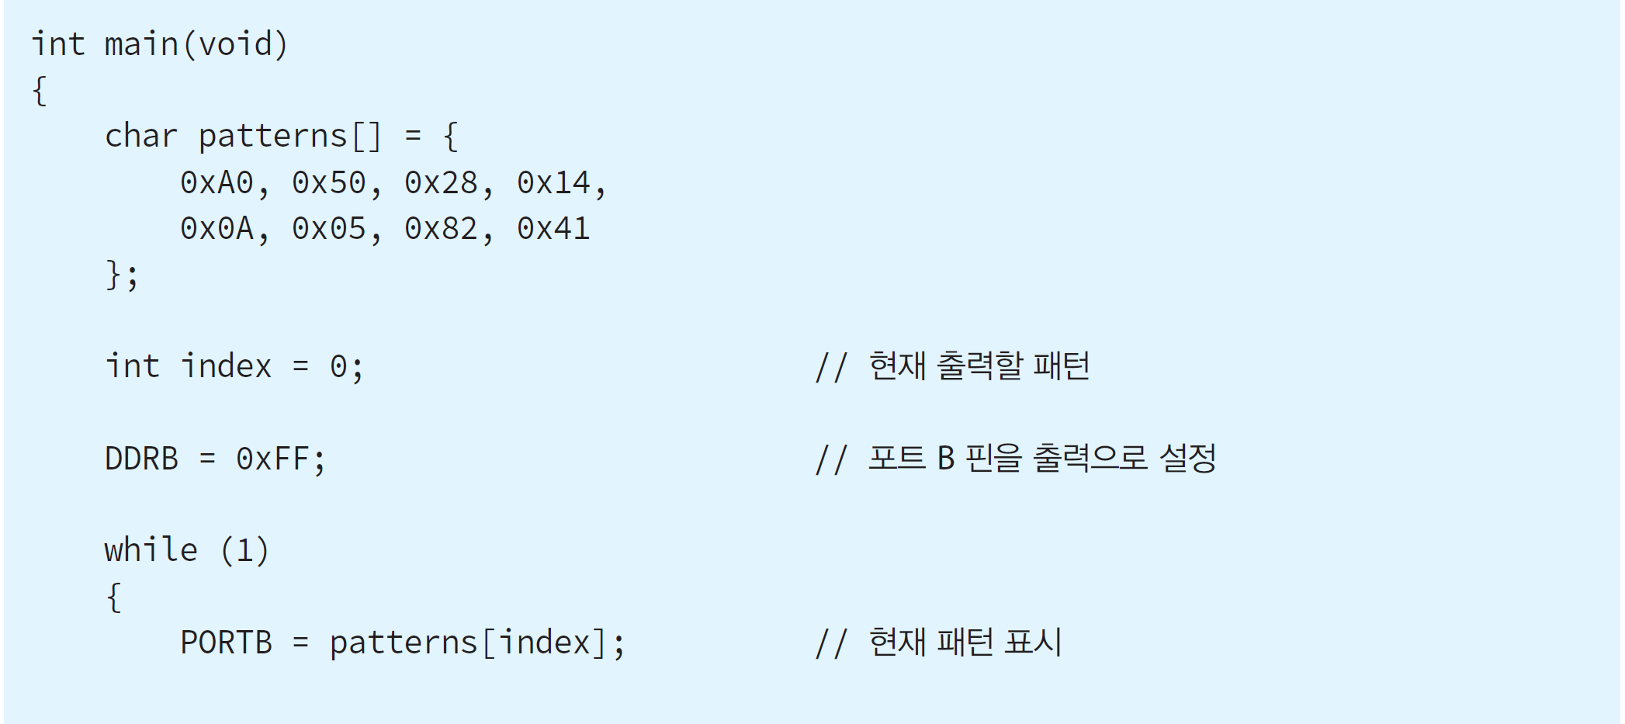
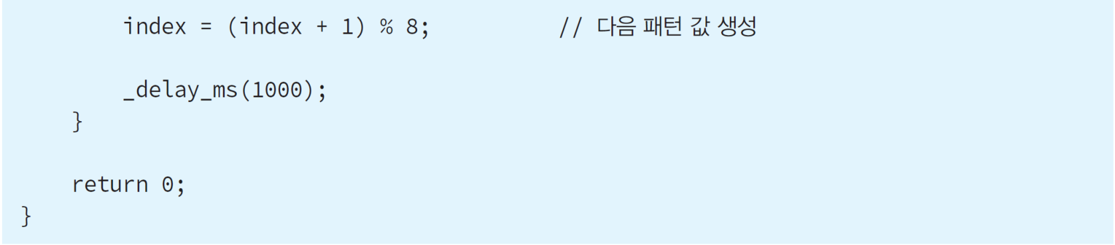
코드 7-4 : 패턴 배열 사용

Slide 16
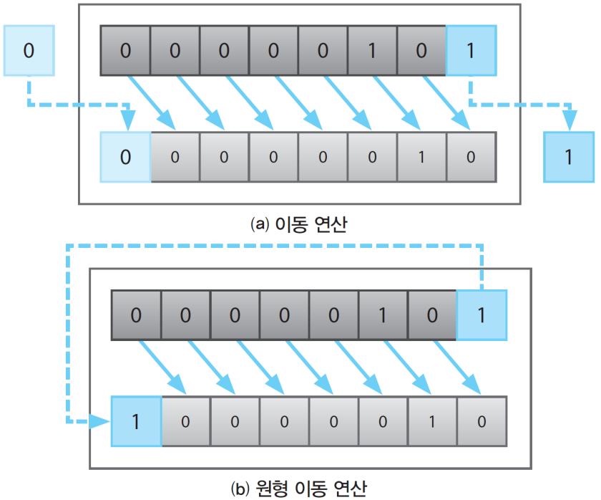
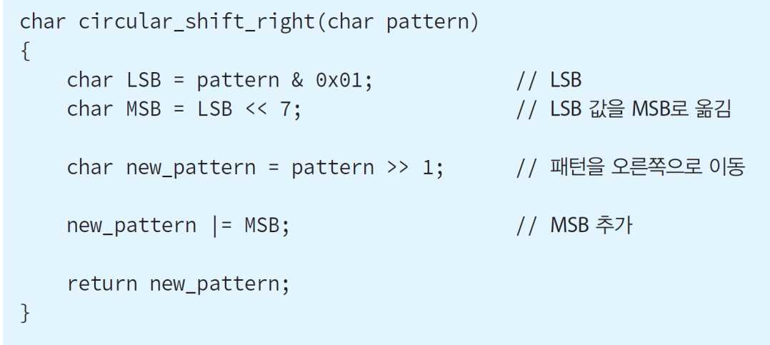
원형 이동
비트 이동 연산에서 버려지는 비트를 반대쪽에 넣어줌
기본 연산은 아님
코드 7-5 참조

Slide 17
Thank you!!

